Slide 1
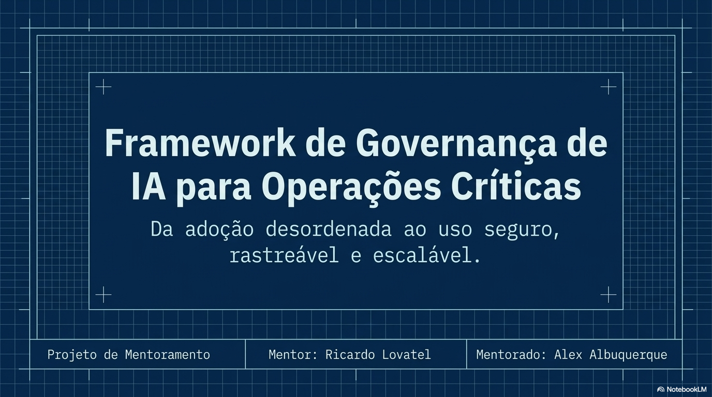
Notes:
Nosso projeto nasceu para resolver um problema urgente: como levar a Inteligência Artificial para o coração das operações críticas sem colocar a empresa em risco."

Slide 2
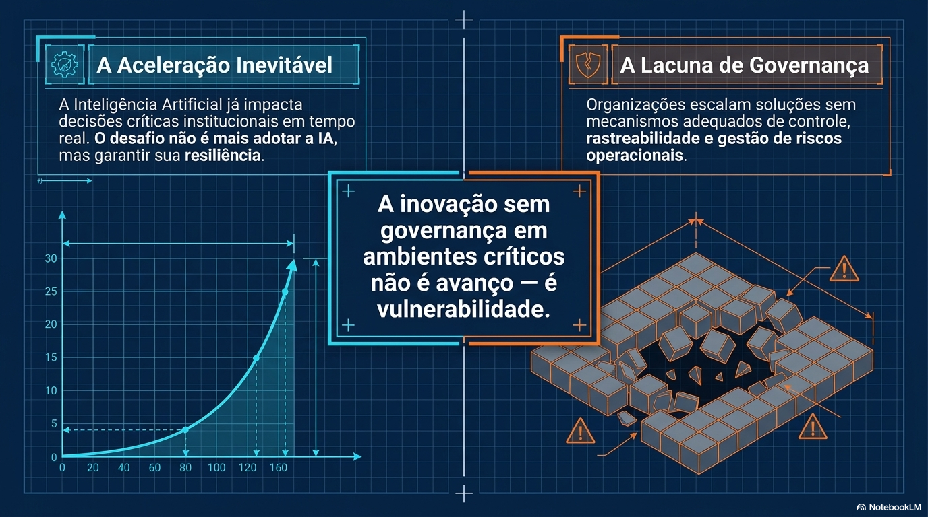
Notes:
O desafio hoje não é mais 'se' vamos adotar a IA, mas 'como' garantir que ela opere com segurança. Nas operações críticas, a falha não é uma opção. Sem diretrizes, empresas sofrem com a 'Shadow AI' e riscos gigantescos de multas e falhas operacionais.“ A Inteligência Artificial já impacta decisões institucionais em tempo real. O desafio não é mais 'se' vamos adotar a IA, mas como garantir sua resiliência. Hoje, organizações escalam soluções sem rastreabilidade ou gestão de riscos operacionais. A inovação sem governança em ambientes críticos não é um avanço — é uma vulnerabilidade."

Slide 3
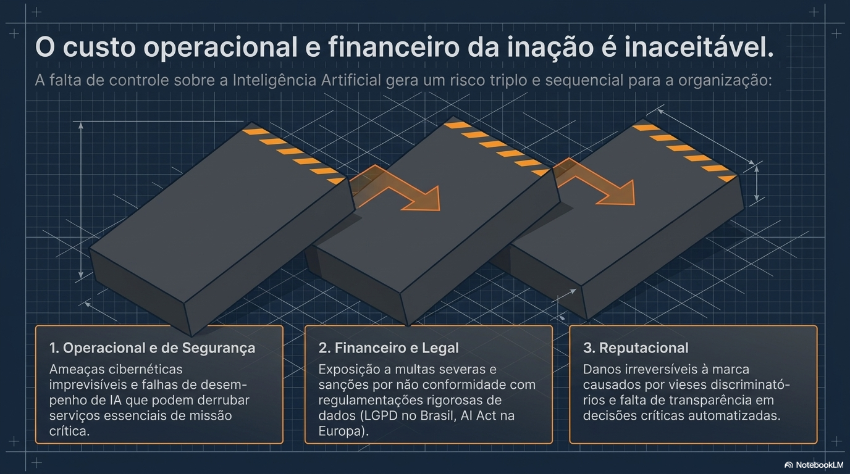
Notes:
O custo de não agir é inaceitável. A falta de controle gera um risco triplo para a empresa: ameaças cibernéticas que podem derrubar serviços essenciais de missão crítica; exposição a multas severas por não conformidade com leis como LGPD e AI Act; e danos irreversíveis à marca por decisões automatizadas enviesadas e sem transparência."

Slide 4
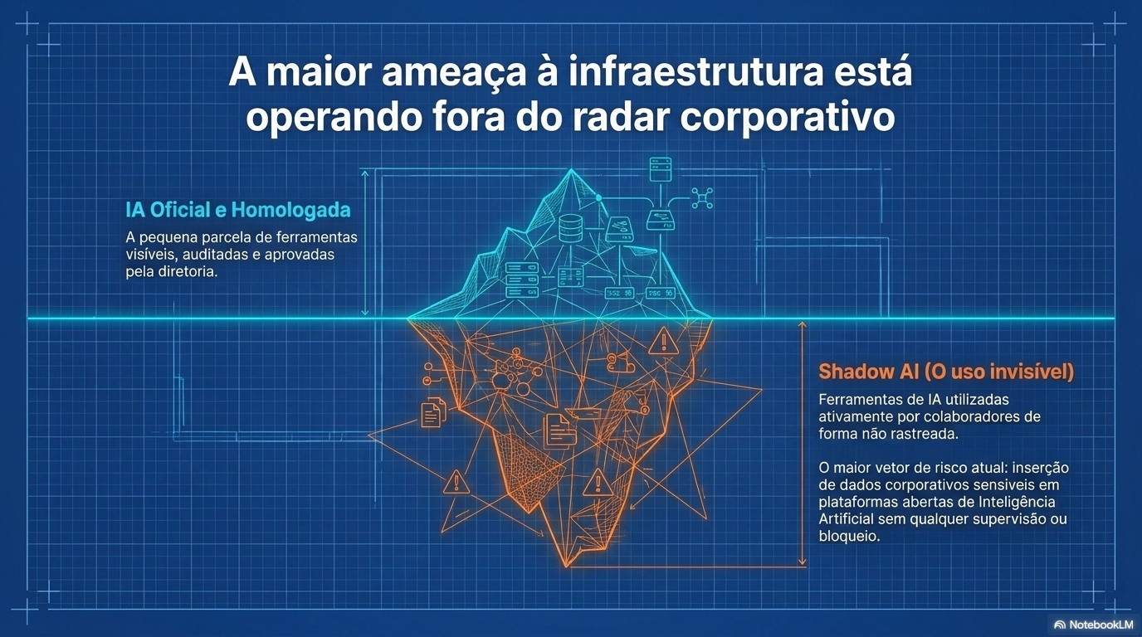
Notes:
"E o maior perigo está operando fora do radar da diretoria. Enquanto a 'IA Oficial' homologada é a ponta visível, a 'Shadow AI' cresce na base do iceberg. Esse uso invisível por colaboradores é o maior vetor de risco atual, inserindo dados corporativos sensíveis em plataformas abertas sem nenhuma supervisão

Slide 5
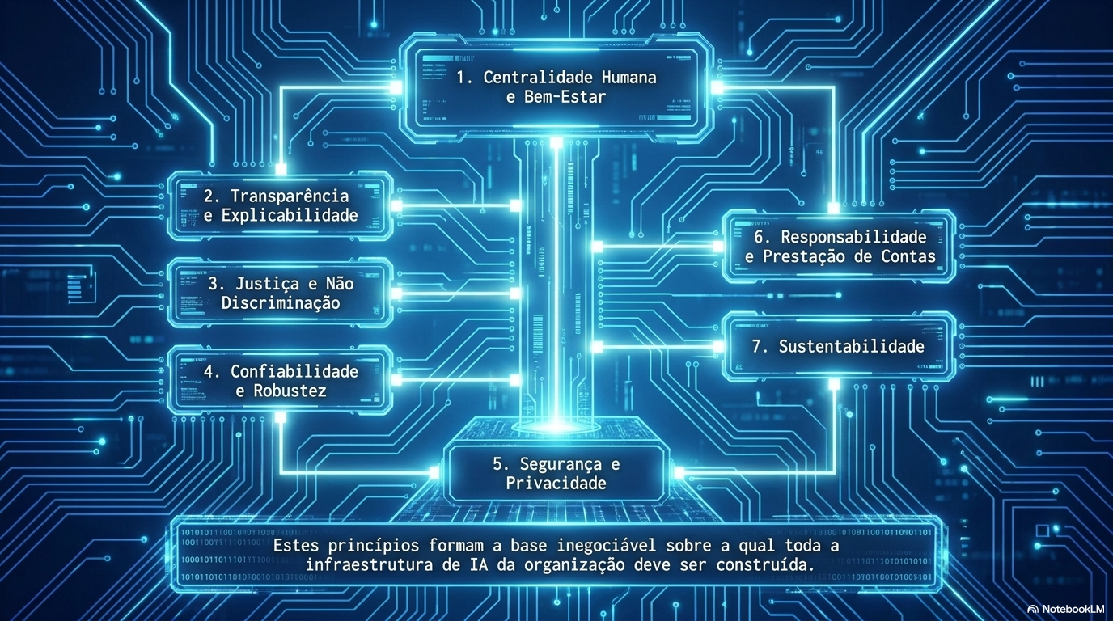
Notes:
Para combater essa vulnerabilidade, nossa estrutura nasce de uma fundação inegociável baseada, destacando-se a Centralidade Humana e Bem-Estar, Transparência, Segurança e Privacidade, e Responsabilidade. Toda a infraestrutura deve ser construída sobre eles 1. Centralidade Humana e Bem-Estar: A IA apoia a operação, mas a supervisão final é sempre humana.
2. Transparência e Explicabilidade: Zero "caixas pretas"; as decisões do modelo devem ser claras e auditáveis.
3. Justiça e Não Discriminação: Algoritmos imparciais e com bloqueio ativo contra vieses.
4. Confiabilidade e Robustez: Resiliência máxima; em operações críticas, a IA não pode falhar.
5. Segurança e Privacidade: Blindagem de dados sensíveis e proteção cibernética desde o início (Security by Design).
6. Responsabilidade e Prestação de Contas: Sempre haverá um profissional respondendo pelas ações da IA.
7. Sustentabilidade: Inovação que escala de forma saudável, sem esgotar recursos.
Sugestão de fala rápida para o Pitch (15 a 20 segundos): "Nossa estrutura é blindada por 7 princípios inegociáveis. Exigimos Centralidade Humana e Responsabilidade — a máquina atua, mas o humano valida. Garantimos Transparência e Justiça contra decisões enviesadas que gerem risco reputacional. E asseguramos Confiabilidade, Segurança e Sustentabilidade, tudo sob rigoroso”

Slide 6
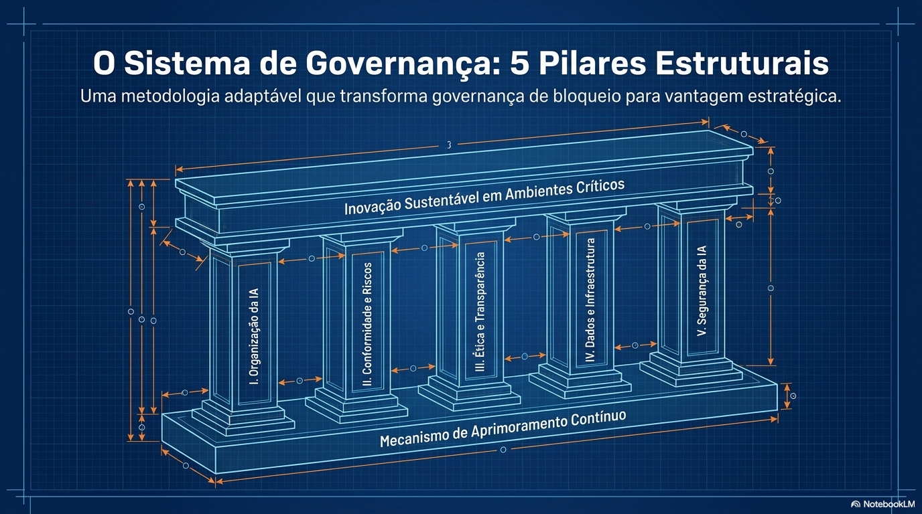
Notes:
"A partir dessa fundação, desenvolvemos uma metodologia prática e adaptável dividida em 5 pilares: Organização da IA: definindo papéis e políticas claras contra a Shadow AI.
Conformidade e Riscos: alinhamento rigoroso com marcos como o NIST e ISO 42001.
Ética e Transparência: garantindo supervisão humana (Human-in-the-loop) nas decisões.
Dados e Infraestrutura: estabelecendo guardrails e governança de IA agêntica.
Segurança da IA: garantindo proteção dedicada (Security by Design) contra ataques cibernéticos."

Slide 7
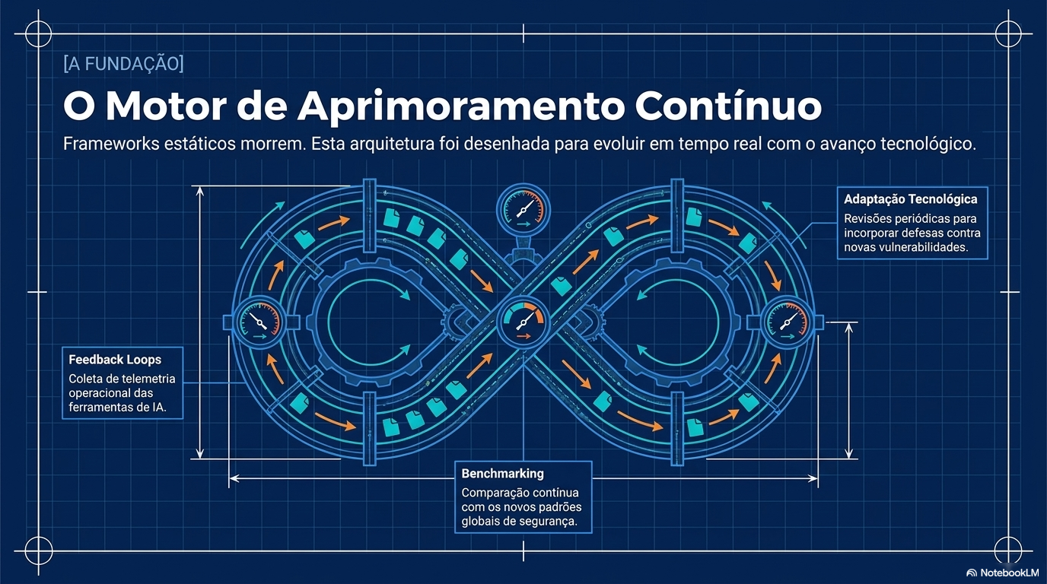
Notes:
Sabemos que frameworks estáticos morrem. Por isso, o modelo não é engessado. Ele possui um mecanismo que evolui em tempo real, utilizando telemetria operacional (feedback loops) e avaliações periódicas para se adaptar contra novas vulnerabilidades tecnológicas

Slide 8
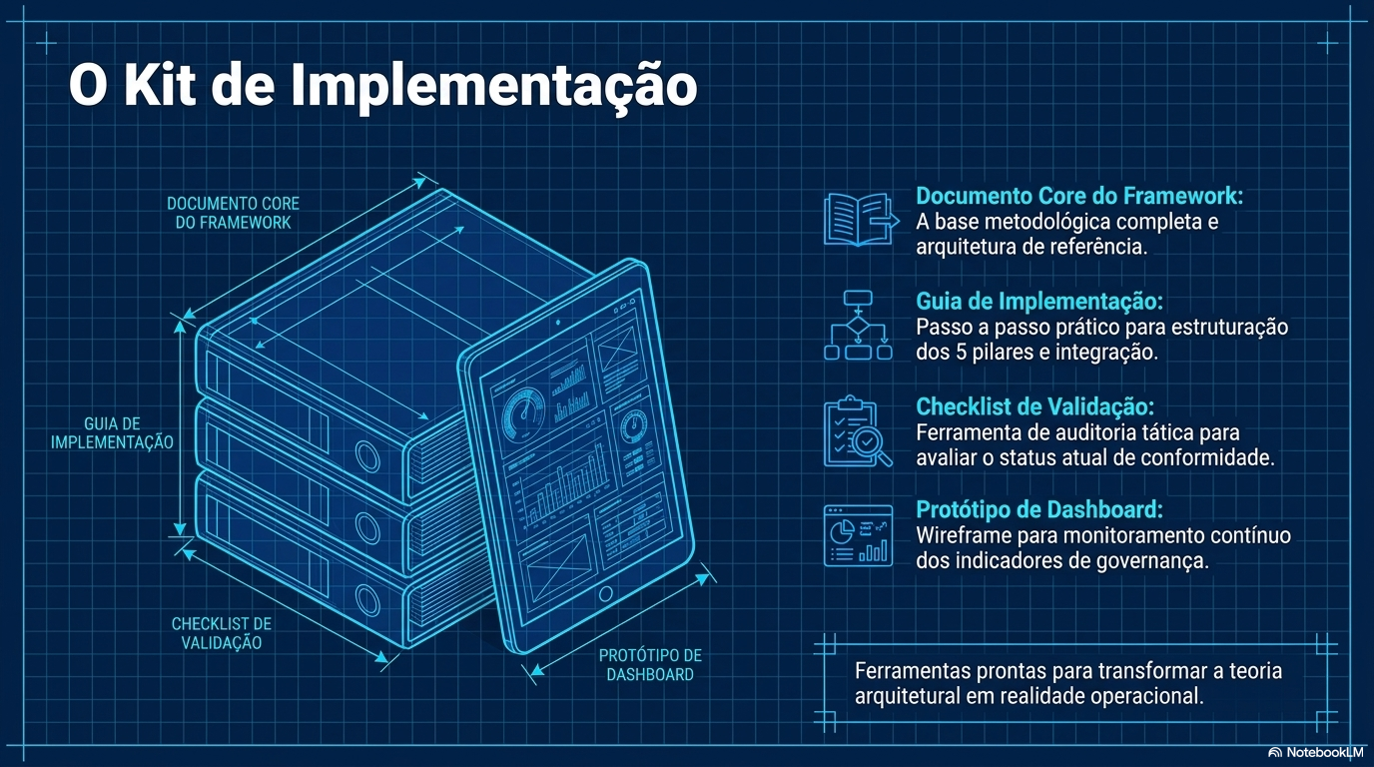
Notes:
Para transformar a teoria arquitetural em realidade, nossa solução é totalmente 'mão na massa'. Nós entregamos ferramentas prontas: o Documento Core metodológico, um Guia passo a passo de implementação, Checklists de validação para auditoria e um Protótipo de Dashboard para o monitoramento contínuo dos indicadores da governança.“ Para transformar a teoria arquitetural em realidade, nossa solução é totalmente 'mão na massa'. O grande diferencial aqui é o nosso Guia de Implementação, que conduz a empresa por passos práticos fundamentais: ele começa orientando o Diagnóstico e Priorização, onde mapeamos a maturidade atual e os processos críticos, e avança para a Estruturação da Governança, ajudando a definir os papéis estratégicos, as políticas de uso e os critérios de supervisão. Além deste guia prático de estruturação dos 5 pilares, o kit completo também entrega o Documento Core metodológico, Checklists de validação para auditoria rápida e um Protótipo de Dashboard para o monitoramento contínuo dos indicadores da governança. É a garantia de que a teoria não vai ficar na gaveta."

Slide 9
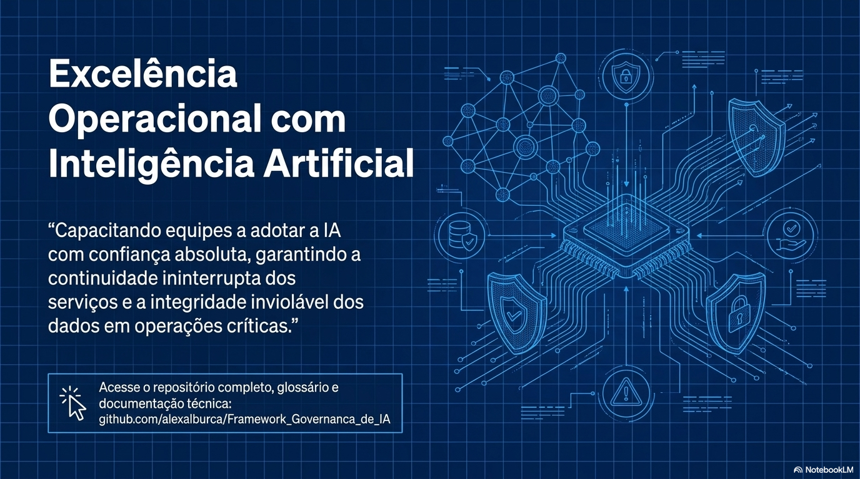
Notes:
Quem estruturar governança agora terá mais capacidade de inovar, adaptar-se e reduzir riscos no futuro.”
Nosso foco não é apenas implementar IA, mas garantir que ela seja confiável, segura e sustentável para operações críticas. A governança é o mecanismo que permite escalar inovação com controle institucional.”
“A velocidade da IA sem governança aumenta o risco exponencialmente.” “Governança não é freio para inovação — é o que permite escalar com segurança.” “A pergunta deixou de ser ‘vamos usar IA?’ e passou a ser ‘como governar IA de forma confiável?’” “IA em operações críticas exige rastreabilidade, responsabilidade e supervisão.” “O framework traduz princípios de governança em execução prática.”

